Slide 1
Rajzolás
Eseményvezérelt programok
© Tóth József, 2015 http://infotanar.blog.hu

Slide 2
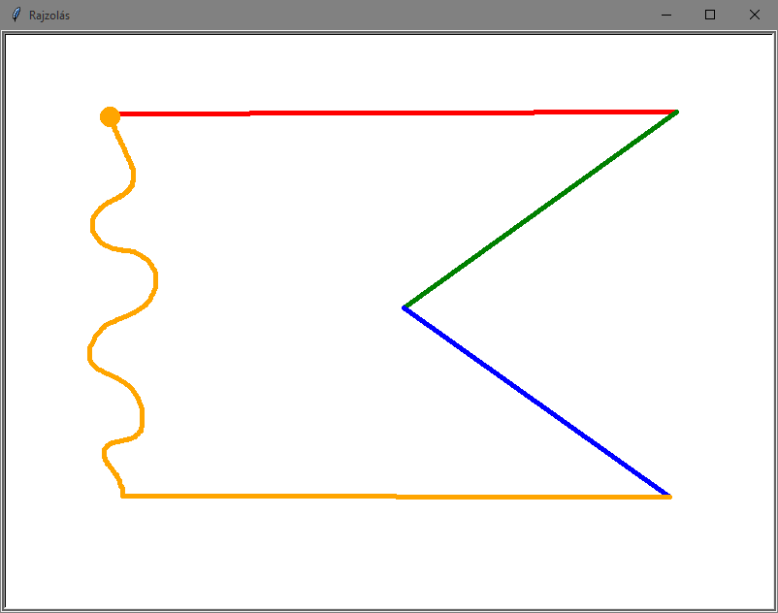
Feladat
Készíts programot, amelyben rajzolni lehet az egér segítségével!
Bal kattintás: vonal a kattintás helyéig
Jobb kattintás: ugrás a kattintás helyére
Kattintás a középső gombbal: színváltás (piros > zöld > kék > narancs > piros > …)
Húzás: szabadkézi vonal húzása

Slide 3
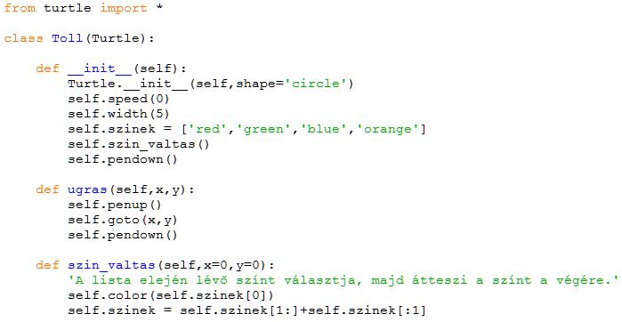
Toll osztály (ezzel rajzolunk)
A szin_valtas metódusnál az x és az y paraméterek az eseménykezelés miatt szükségesek, de nem használjuk őket. (ld. később)
Hogyan történik a színváltás?
rajz.pyw

Slide 4
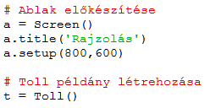
Előkészítés
?
?

Slide 5
Előkészítés – megoldás

Slide 6
Eseményvezérelt program
Nem sorban hajtja végre a teljes program utasításait,
hanem várakozik, és egyes események bekövetkezésekor hajtja végre a hozzájuk tartozó programrészeket.
Események:
egérgomb lenyomása
húzás az egérrel,
billentyű lenyomása.

Slide 7


Esemény hozzárendelése a kattintáshoz 1.
1-es gomb kattintás: egyenes vonal húzása
…
Az eseménykezelő eljárás megkapja annak a pontnak az x és y koordinátját, amelyre a felhasználó kattintott. Más paramétert nem adhatunk meg. (Objektum esetén a self-et automatikusan megkapja.)
végére!

Slide 8

Esemény hozzárendelése a kattintáshoz 2.
1-es gomb kattintás: egyenes vonal húzása
teknőc húzása: szabadkézi rajz
középső (2) gomb kattintás: színváltás
jobb (3) gomb kattintás: ugrás
…
végére!

Slide 9

Esemény hozzárendelése billentyűlenyomáshoz
szóköz: színváltás
Escape: ablak bezárása
Billentyűlenyomáskor az eseménykezelő
nem kap koordinátákat.
végére!

Slide 10
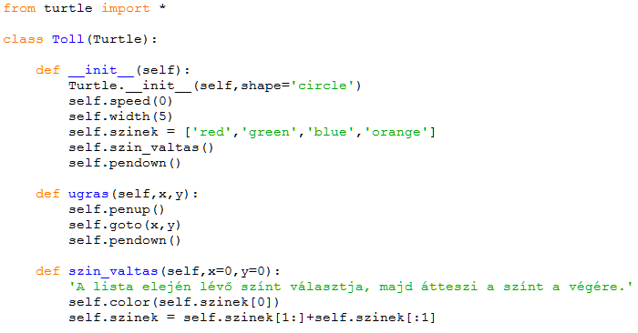
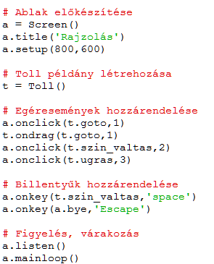
Program ellenőrzése
rajz.pyw
Indítsd el a Fájlkezelőből is!

